Slide 1
Freigabe des Quantengenerators QuantomBor_2 und Vorstellung seines digitalen Steuerungssystems TearUpTheSpace V2.3α
Rede von John MacKalagan – Direktor Innovation

Slide 2
Unsere Tätigkeitsbereiche:
Präsentation Innotechs
Photonische Technologien
Unsere Entwicklungen im mittleren Infrarotbereich haben den mikromolekularen Nachweis von lebenden Organismen revolutioniert. Als erster vom Potenzial der Photonik überzeugter Akteur sind wir führend bei fluoreszierenden Nanopartikeln, bionischen Flüssigkristallstrukturen und Scanning-Sensoren im Nanomaßstab.
Quanten-Technologien
InnoTechs steht seit 1901 im Zentrum der Innovation
Unser Forschungsprogramm „Back to the Quantum Past“ entwickelt einzigartige und außergewöhnlich leistungsstarke Quantencomputer. Diese Maschinen bieten eine noch nie dagewesene Rechenleistung: Innotechs bringt die Menschheit in das Quantenzeitalter und ist bereit, unsere Gesellschaft tiefgreifend zu verändern.
Künstliche Intelligenz
Wir zeichnen uns durch unsere Technologie in den Bereichen „Superintelligenz und Künstliche Intelligenz“ aus.
Unsere Entwicklungen und Maschinen werden mit übermenschlichen Fähigkeiten ausgestattet sein und den Menschen in naher Zukunft bei allen täglichen Aktivitäten ersetzen.

Slide 3
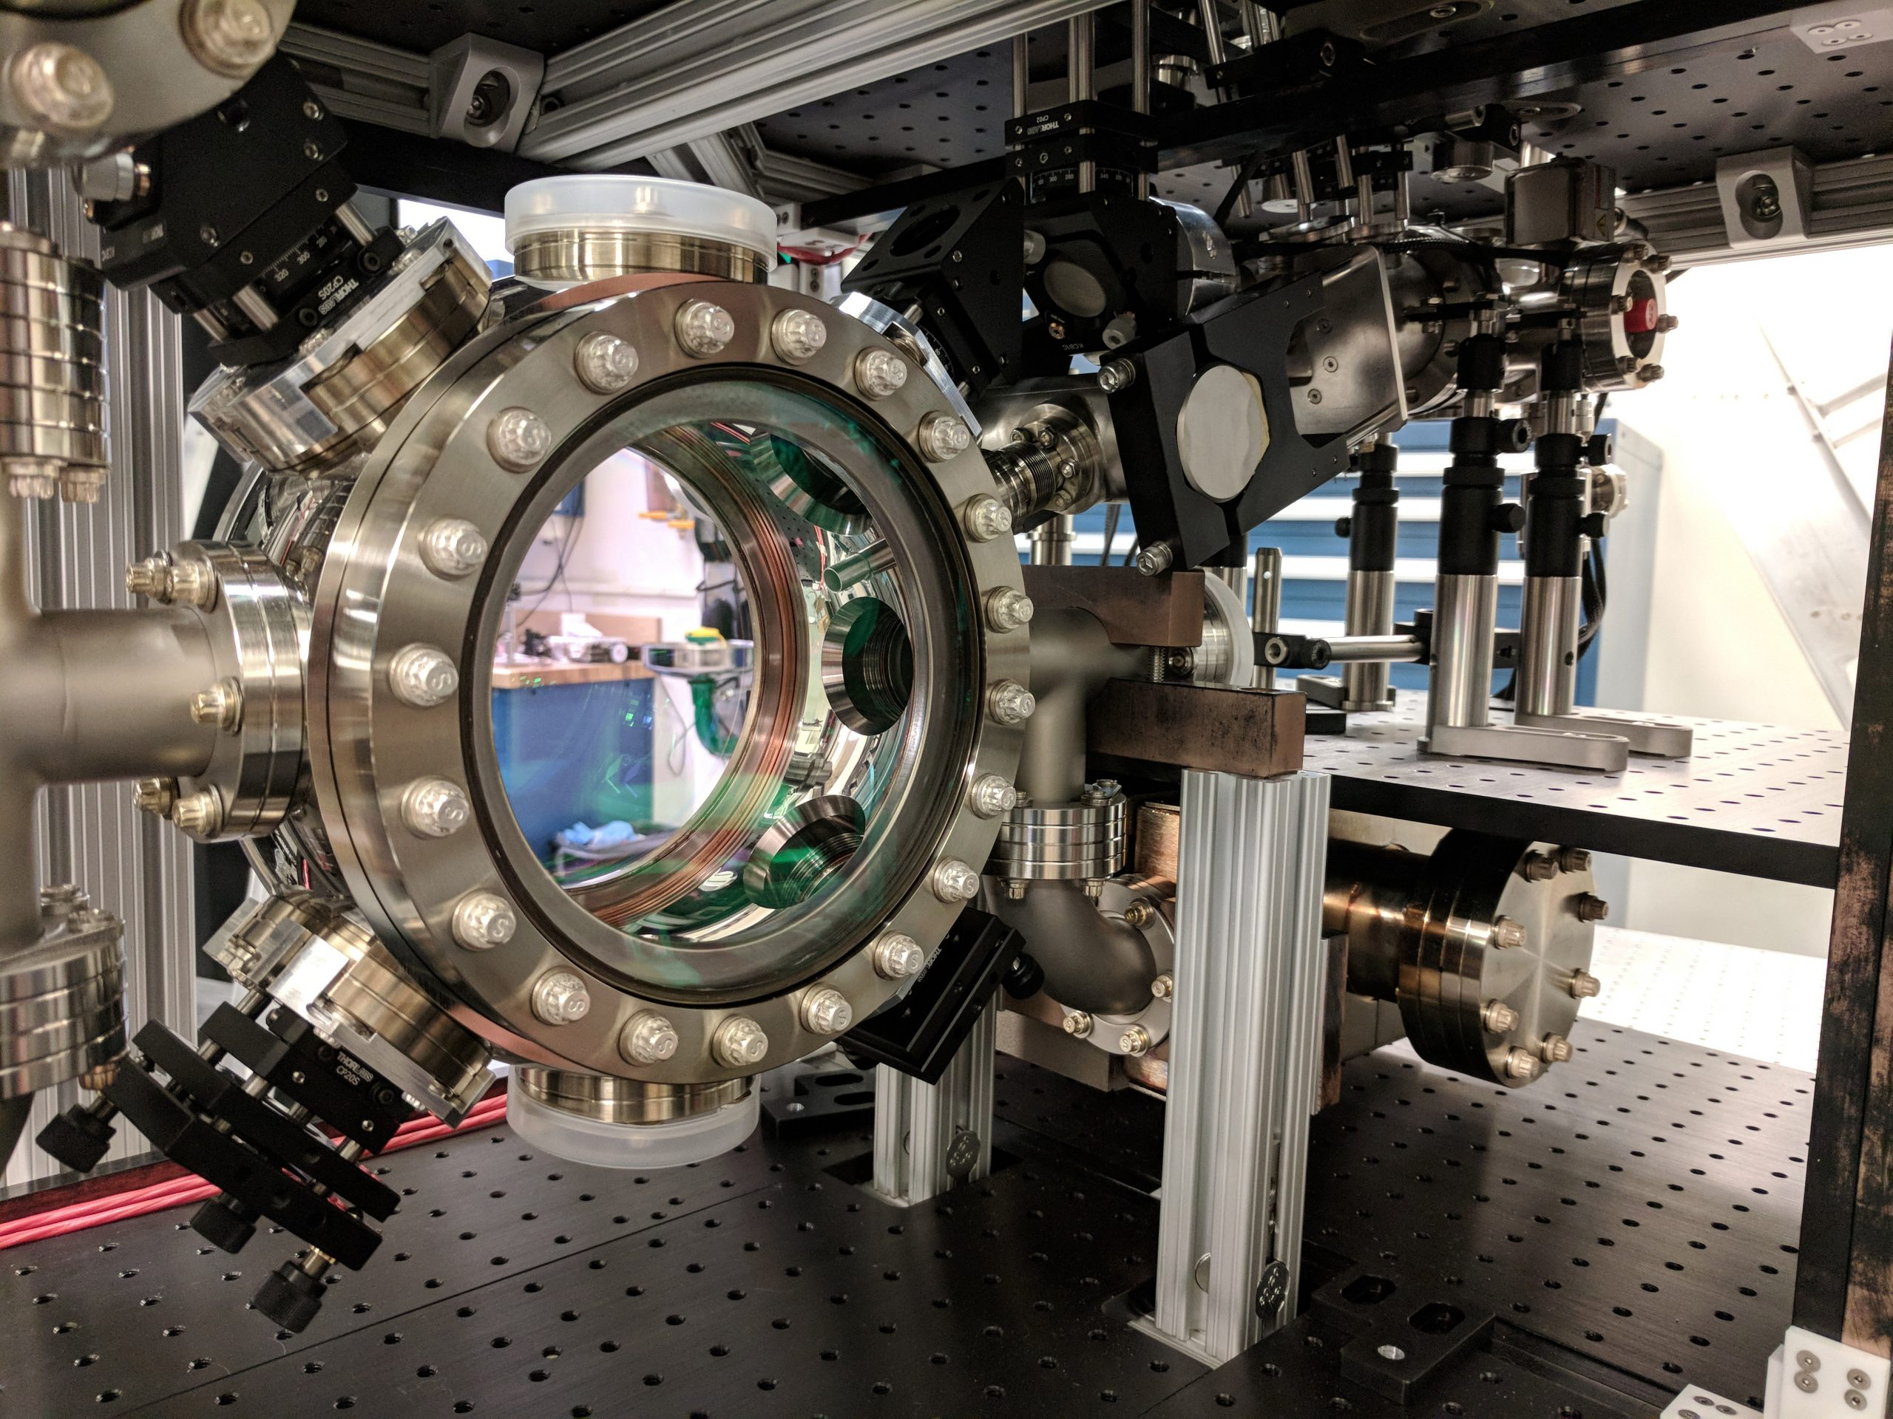
Vorstellung des Quantengenerators QuantomBor_2
Erzeugung von Quantengasen bei niedrigen Temperaturen.
Entdeckt im Jahr 1924 von den Forschern Bose und Einstein.
1995 erhielten Wieman, Cornell und Ketterle zum ersten Mal ein Bose-Kondensat.

Slide 4
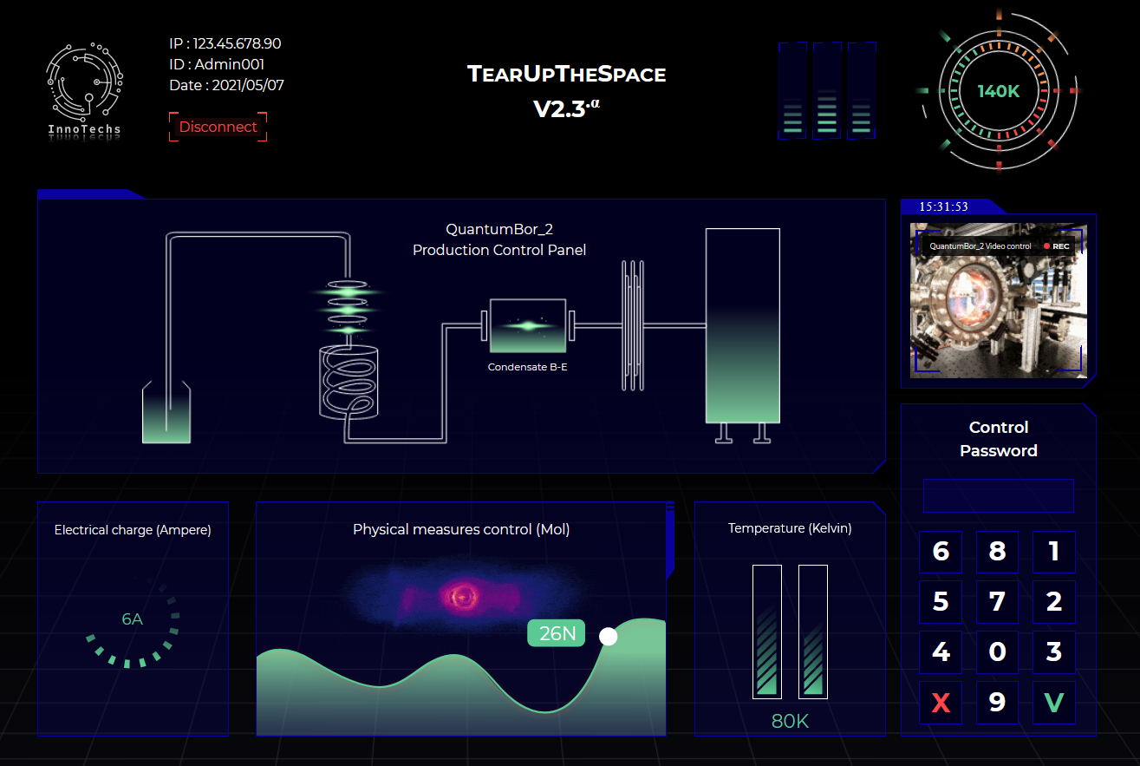
Vorstellung des digitalen industriellen Kontrollsystems
Zugangskontrolle zur Änderung der physikalischen Parameter des Generators
Elektrische Ladung des Generators
Temperatur des Generators
Kontrolle der physikalischen Messungen des Generators
Notes:
Marquos Ledau Riette (marquos.ledau_riette@external.innotechs.eu) : @john.mackalagan@innotechs.eu ich habe die Aktualisierung des Betriebsverfahrens abgeschlossen => es kann hier validiert werden: https://tinyurl.com/2vcddkzc

